Slide 1

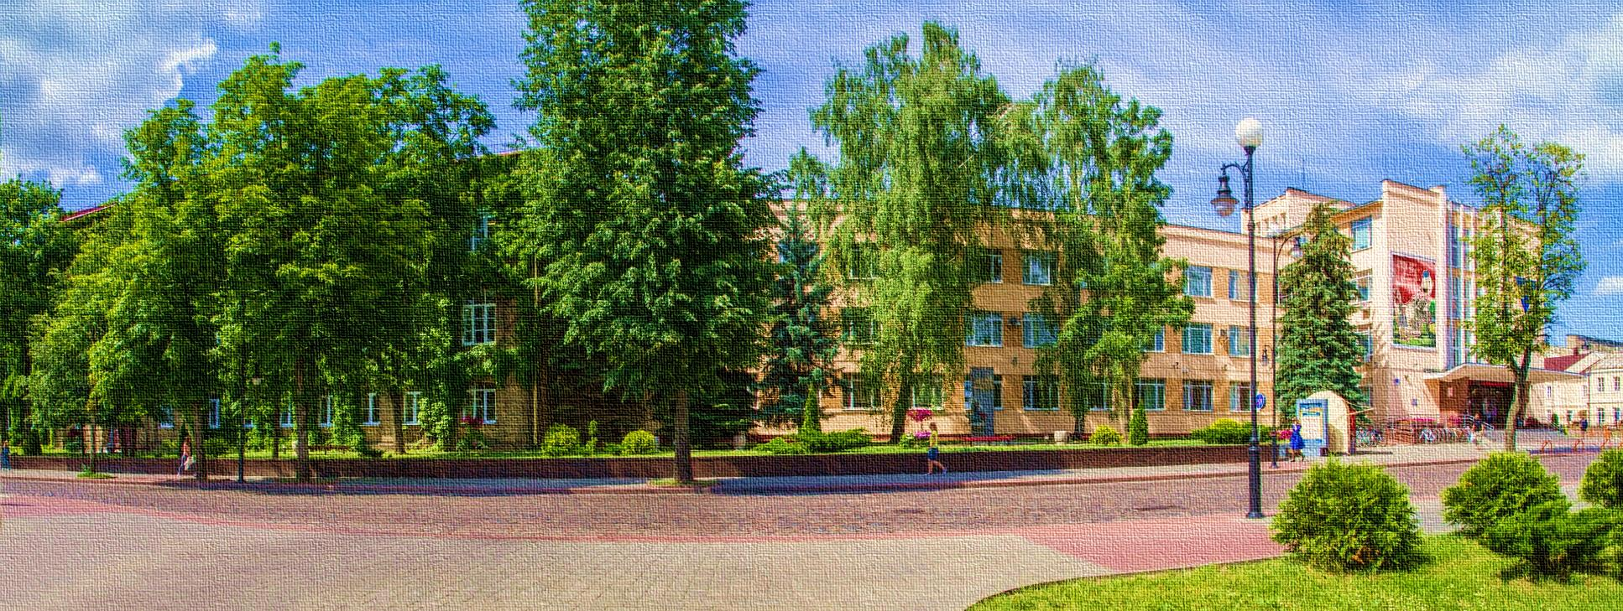





Цели ООН в области устойчивого развития
2024
Цель 11: Обеспечение открытости, безопасности, жизнестойкости и экологической устойчивости городов и населённых пунктов

Slide 2


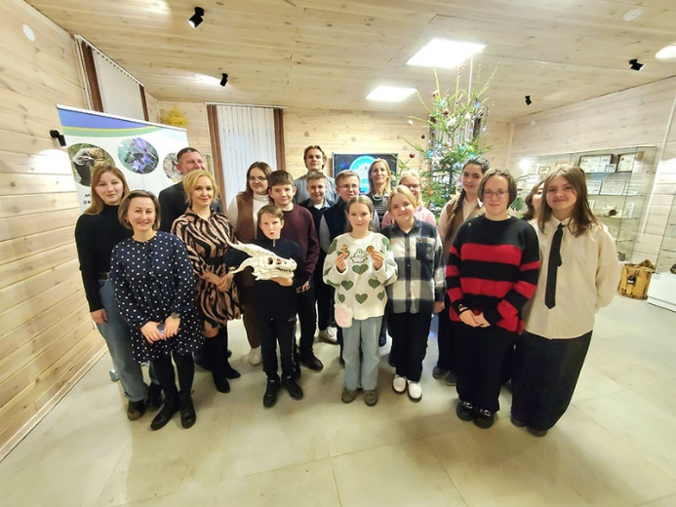
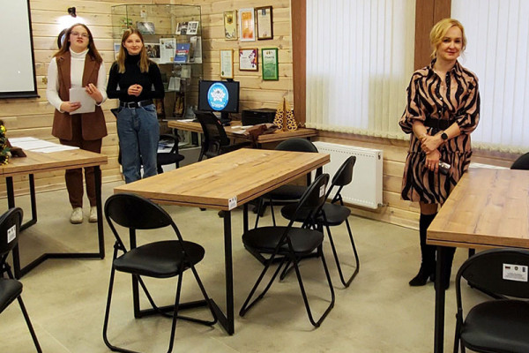

Эколого-образовательное и профориентационное мероприятие в заказнике «Озеры»
Мероприятие состоялось на базе визит-центра Республиканского ландшафтного заказника «Озёры».
Для учеников Озёрской средней школы и участников кружка «Юный эколог» купаловцы организовали интеллектуальное развлекательное эколого-образовательное и профориентационное мероприятие «Осторожно, драконы!».
Программа мероприятия была организована студентами 2 курса студенческого научного кружка «Зоолог» и участниками волонтерского отряда «BioStar» под руководством заведующего кафедрой зоологии и физиологии человека и животных Ольги Янчуревич совместно с сотрудниками Республиканского ландшафтного заказника «Озеры».
Благодаря интерактивному мероприятию ребята смогли погрузиться в эпоху динозавров, узнать об эволюции и причинах вымирания животных. Студенты-купаловцы рассказали ребятам об учебе в университете и о специальностях, на которых они обучаются. Все участники насладились приятной атмосферой и получили памятные подарки от заказника.
https://www.grsu.by/component/k2/item/48595-kupalovtsy-proveli-ekologo-obrazovatelnoe-i-proforientatsionnoe-meropriyatie-v-zakaznike-ozery.html
Гродненский государственный университет имени Янки Купалы

Slide 3
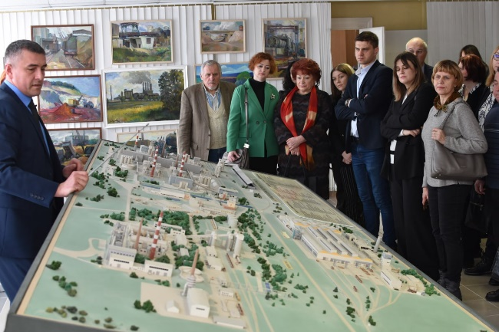
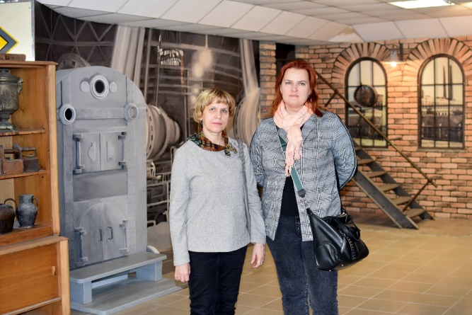
Выездное заседание общественного координационного экологического совета
На базе предприятия ОАО «Красносельскстройматериалы» состоялось выездное заседание общественного координационного экологического совета при Гродненском областном комитете природных ресурсов и охраны окружающей среды на базе предприятия ОАО «Красносельскстройматериалы».
Заседание прошло в расширенном составе, среди участников – сотрудники центрального аппарата Министерства природных ресурсов и охраны окружающей среды, представители местных органов власти, Национальной академии наук Беларуси, РУП «БелНИЦ «Экология», общественные экологи комитета, заинтересованные работники предприятий и организаций Гродненской области. В заседании приняли участие и представители ГрГУ имени Янки Купалы – доценты кафедры экологии Галина Юхневич и Ольга Кремлева.
В ходе заседания ОКЭС был рассмотрен широкий спектр вопросов, касающихся основных национальных интересов в экологической сфере в рамках проекта новой Концепции национальной безопасности страны. Участники встречи обсудили производственный учет выбросов парниковых газов как инструмент устойчивого развития в промышленном секторе.
Экологи обратились к новшествам в законодательстве об обращении с отходами, подходам к их энергетическому использованию и влиянию на климат. Обсуждались экономика замкнутого цикла как основа для достижения устойчивого низкоуглеродного развития Беларуси, задачи и возможные пути перехода к ее принципам при обращении с ТКО, опыт работы по обеспечению ресурсоэффективности производства и мер по сокращению выбросов парниковых газов.
Мероприятие прошло при поддержке проекта международной технической помощи ГЭФ/ПРООН «Наращивание потенциала для торговли выбросами парниковых газов и укрепление системы мониторинга, отчетности и верификации в Республике Беларусь», национальным партнером которого является Министерство природных ресурсов и охраны окружающей среды.
https://www.grsu.by/component/k2/item/48743-kupalovtsy-prinyali-uchastie-v-vyezdnom-zasedanii-obshchestvennogo-koordinatsionnogo-ekologicheskogo-soveta.html
Гродненский государственный университет имени Янки Купалы

Slide 4
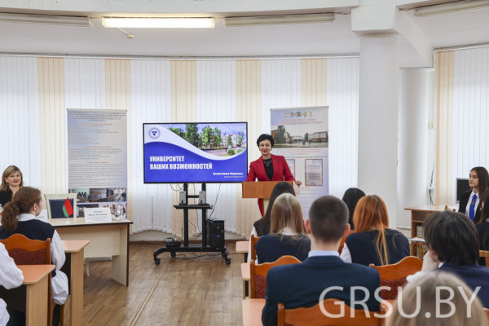
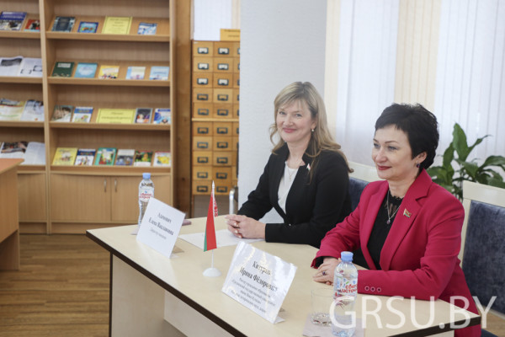
Республиканский проект «ШАГ»
Ректор ГрГУ имени Янки Купалы Ирина Китурко встретилась с учащимися 11-х классов гимназии №1 имени академика Е.Ф. Карского города Гродно в рамках информационно-образовательного проекта «Школа Активного Гражданина».
«Родина моя Беларусь в лицах. Славные имена в науке и образовании» – под таким названием прошла встреча молодежи и Ирины Федоровны. Вначале ректор рассказала о деятельности университета, о том, чему живут студенты и сотрудники, подробно познакомила с устройством университета, а также рассказала о своем пути в науку. Затем у ребят была возможно задать вопросы Ирине Китурко. Они были абсолютно разные и на все ректор ответила искренне и открыто.
Также Ирина Федоровна сделала акцент на важности качественного высшего образования в современном мире, значимости науки в жизни человека.
https://www.grsu.by/component/k2/item/48828-rektor-kupalovskogo-universiteta-vstretilas-s-gimnazistami-v-ramkakh-proekta-shag.html
Гродненский государственный университет имени Янки Купалы

Slide 5
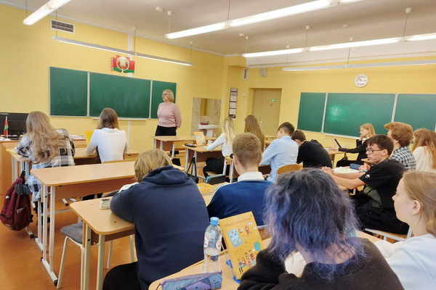
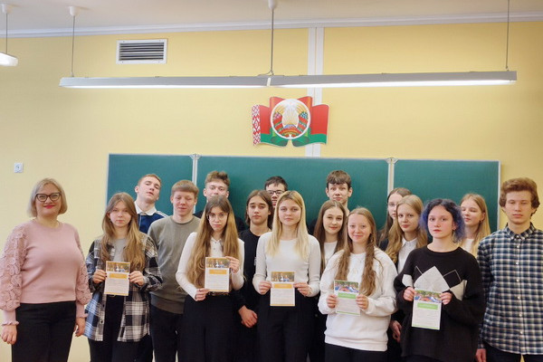
Школа юного социолога – 2024
Первое заседание профориентационного проекта прошло в средней школе №41 города Гродно имени А.М. Кузнецова.
Школа юного социолога – это цикл занятий по социологии для старшеклассников, которые охватывают как разделы школьной программы по обществоведению, так и выходят далеко за ее пределы.
Будущие абитуриенты познакомились со специальностями факультета истории, коммуникации и туризма, узнали о научных и творческих достижениях студентов специальности «Социология».
В конце встречи ребята задали лектору волнующие их вопросы, получили советы по выстраиванию личной траектории профессионального развития, узнали о творческих и научных мероприятиях для абитуриентов, которые проводятся на кафедре политологии и социологии в 2024 году.
https://www.grsu.by/component/k2/item/48831-uchenie-svet-v-grgu-imeni-yanki-kupaly-startovala-shkola-yunogo-sotsiologa-2024.html
Гродненский государственный университет имени Янки Купалы

Slide 6
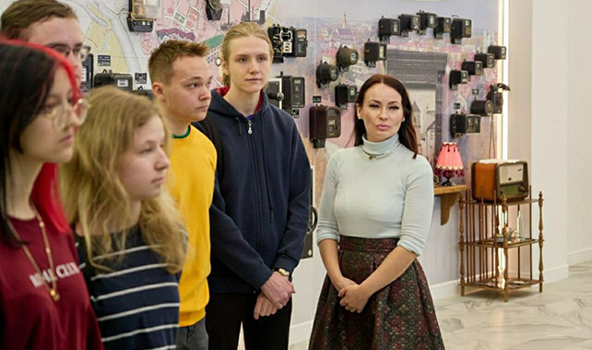
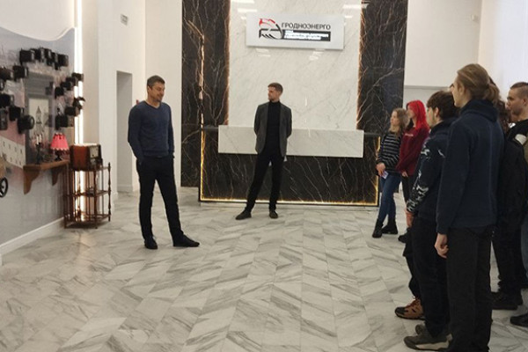
Студенты-купаловцы посетили филиал «Гродноэнерго»
Под руководством доцента кафедры теоретической физики и теплотехники Ольги Жарновой студенты 1 и 4 курсов физико-технического факультета посетили филиал «ПСДТУ» РУП «Гродноэнерго».
В ходе экскурсии студенты познакомились с работой такого оборудования, как автоматизированная система контроля и учета электроэнергии, система дистанционного съема показаний электропотребления, счетчик электрической энергии переменного тока.
На данный момент в филиале «ПСДТУ» РУП «Гродноэнерго» проходят практику 3 студента физико-технического факультета. После экскурсии обсудили возможность трудоустройства студентов.
К слову, ГрГУ имени Янки Купалы использует практикоориентированный подход в обучении, что позволяет готовить специалистов высокого класса. На многих предприятиях города открыты филиалы кафедр, а в аудиториях преподают практикующие специалисты.
https://www.grsu.by/component/k2/item/48936-studenty-kupalovtsy-posetili-filial-grodnoenergo.html
Гродненский государственный университет имени Янки Купалы

Slide 7
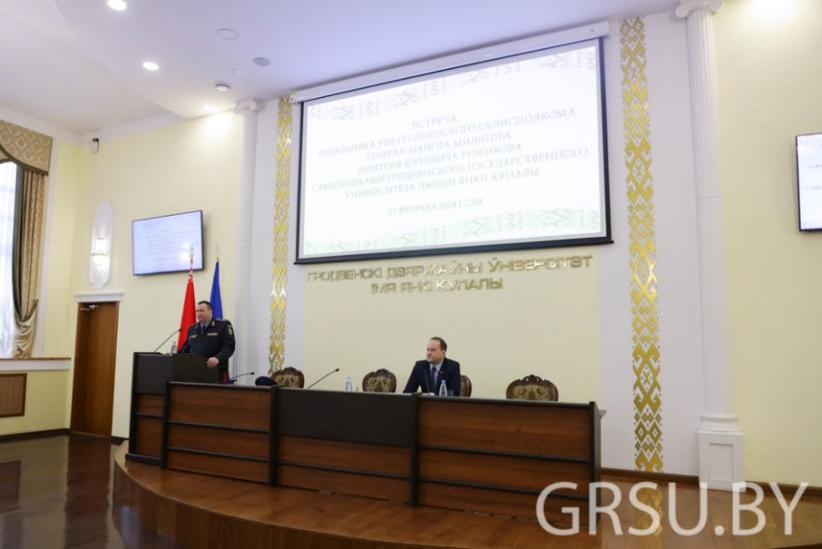
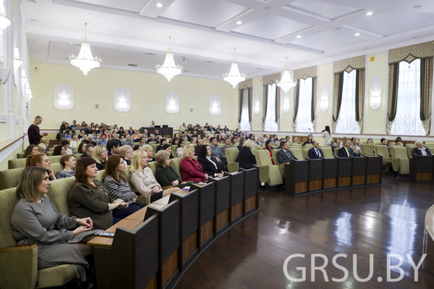
Встреча начальника УВД Гродненского облисполкома с работниками университета
В ходе своего выступления начальник УВД Гродненского облисполкома изложил информацию об основных направлениях деятельности сотрудников органов внутренних дел, о насущных задачах и приоритетах работы. Кроме того, спикер рассказал присутствующим о складывающейся дорожной обстановке в городе и о необходимости соблюдения правил дорожного движения.
https://www.grsu.by/component/k2/item/49060-v-grgu-imeni-yanki-kupaly-sostoyalas-vstrecha-nachalnika-uvd-grodnenskogo-oblispolkoma-general-majora-militsii-dmitriya-rezenkova-s-rabotnikami-universiteta.html
Гродненский государственный университет имени Янки Купалы

Slide 8
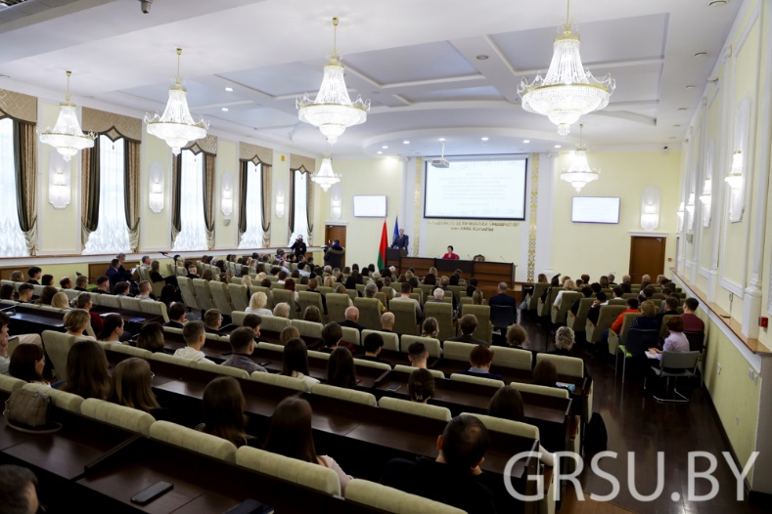
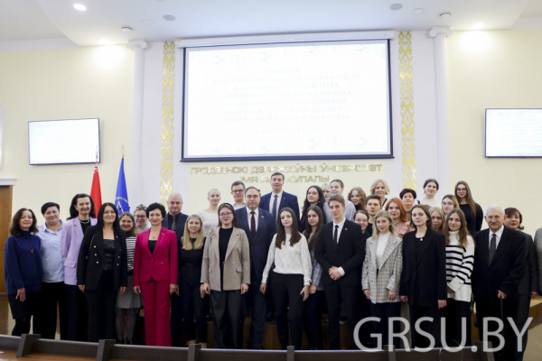
Встреча председателя Гродненского облисполкома со студентами и преподавателями
Инициатором встречи стал руководитель области. Основной темой общения стал Единый день голосования, который состоится уже в предстоящее воскресенье.
Студенты задавали вопросы, относящиеся не только к электоральной кампании. Ребята спросили руководителя области о планах работы в текущем году, а также о работе II форума регионов в Ташкенте. Шла речь об объективности социологических опросов, эффективности информационной работы для повышения политической и грамотности и культуры. Были и личные вопросы. На все Владимир Степанович ответил честно и открыто.
https://www.grsu.by/component/k2/item/49156-v-grgu-imeni-yanki-kupaly-sostoyalas-vstrecha-predsedatelya-grodnenskogo-oblispolkoma-vladimira-karanika-so-studentami-i-prepodavatelyami.html
Гродненский государственный университет имени Янки Купалы

Slide 9
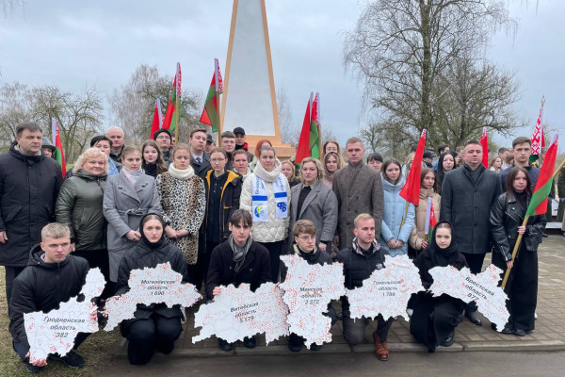
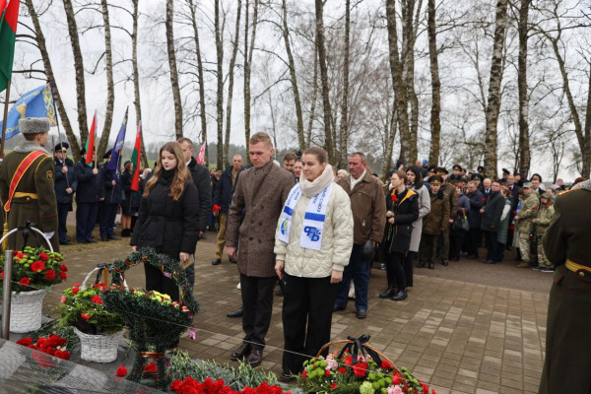
Мероприятие «Купаловцы помнят», посвященное 81-летию Хатынской трагедии
22 марта исполнился 81 год со дня трагедии в Хатыни. В знак памяти о погибших на Площади университетского флага состоялся митинг-реквием, после чего купаловцы совершили автопробег по сожженным фашистами деревням. Мероприятие стало одним из этапов проекта «Геноцид белорусского народа: память и боль Гродненской земли», который реализуется совместно с прокуратурой Гродненской области.
Почтить память жертв фашистов вместе с купаловцами пришел заместитель прокурора Гродненской области Андрей Скурат, а также к митингу присоединились учащиеся профильного класса правовой направленности «Юный прокурор» средней школе №28 имени В.Д. Соколовского города Гродно. Андрей Николаевич в своем выступлении подчеркнул, что трагедия Хатыни является напоминанием о том, что мир и свобода – это основные ценности белорусского общества и государства.
https://www.grsu.by/component/k2/item/49560-v-grgu-imeni-yanki-kupaly-proshlo-meropriyatie-kupalovtsy-pomnyat-posvyashchennoe-81-letiyu-khatynskoj-tragedii.html
Гродненский государственный университет имени Янки Купалы

Slide 10
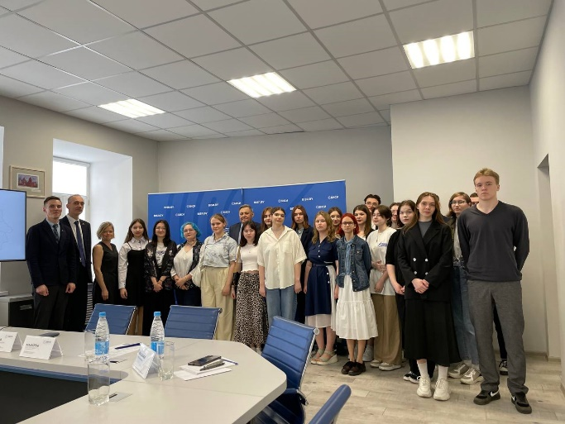
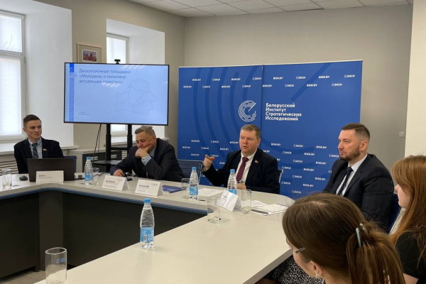
Дискуссионная площадка БИСИ
В Гродненском отделении БИСИ прошла дискуссионная площадка «Молодежь и политика: актуальная повестка» с участием директора института Олега Макарова, аналитиков и экспертов БИСИ, студентов и преподавателей Гродненского государственного университета имени Янки Купалы.
Молодых людей интересовали нюансы профессии аналитика, направления работы БИСИ, проведение социологических исследований на региональном уровне.
Ключевым элементом встречи стало обсуждение основных общественно-политических событий страны, включая предстоящее Всебелорусское народное собрание. Студенческая молодежь заострила внимание на необходимости обсуждения актуальной повестки с использованием современных форматов. Данная площадка прошла в рамках Молодежного аналитического движения БИСИ «Будущее Беларуси».
https://www.grsu.by/component/k2/item/49888-kupalovtsy-prinyali-uchastie-v-diskussionnoj-ploshchadke-bisi.html
Гродненский государственный университет имени Янки Купалы

Slide 11
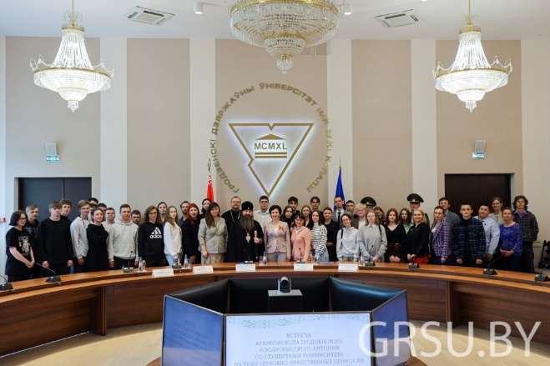
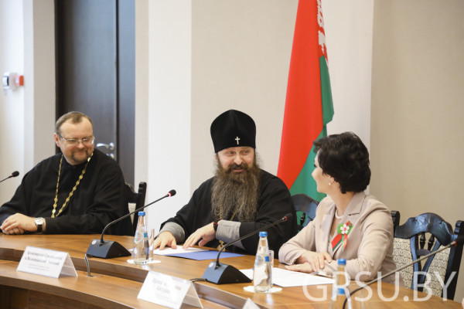
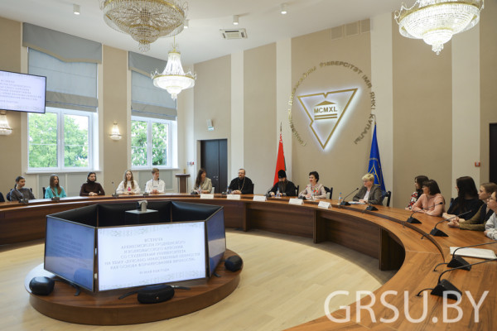
Архиепископ Антоний обсудил семейные ценности со студентами ГрГУ имени Янки Купалы
Архиепископ Гродненский и Волковысский Антоний посетил ГрГУ имени Янки Купалы и провел со студентами диалоговую площадку «Духовно-нравственные ценности как основа формирования личности». Это встреча была организована в преддверии Международного дня семьи, и в ходе встречи Архиепископ Антоний обратил особое внимание на семейные ценности.
Владыка подчеркнул важность духовно-нравственных ценностей в формировании личности каждого человека. Он поднял вопросы о роли семьи в обществе и влиянии ее на становление и развитие молодого поколения. Архиепископ Гродненский и Волковысский Антоний подчеркнул, что семья является основой общества, и только укрепление семейных ценностей может привести к гармоничному развитию общества в целом.
Студенты активно участвовали в дискуссии, задавали интересующие их вопросы, высказывали свои мысли и впечатления. Архиепископ с великой терпимостью и пониманием отвечал на каждый вопрос, стараясь помочь студентам разобраться в сложных вопросах и проблемах, с которыми они сталкиваются в современном мире.
https://www.grsu.by/component/k2/item/50323-arkhiepiskop-antonij-obsudil-semejnye-tsennosti-so-studentami-grgu-imeni-yanki-kupaly.html
Гродненский государственный университет имени Янки Купалы

Slide 12
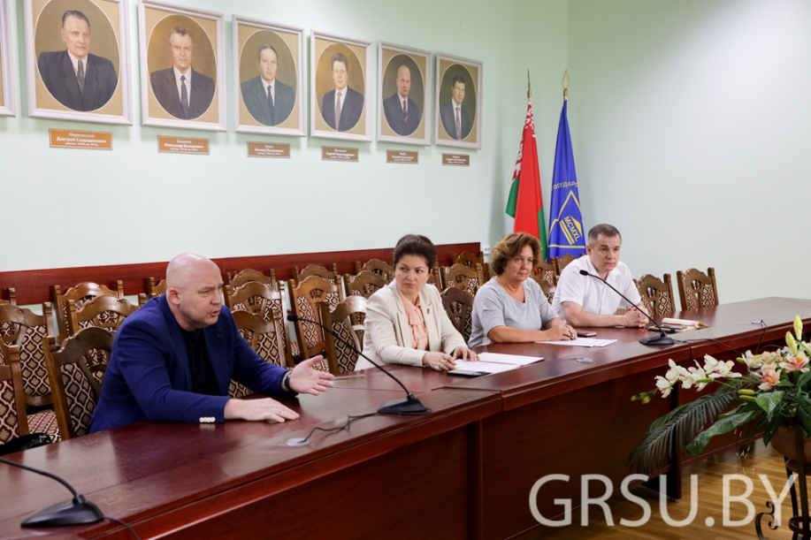
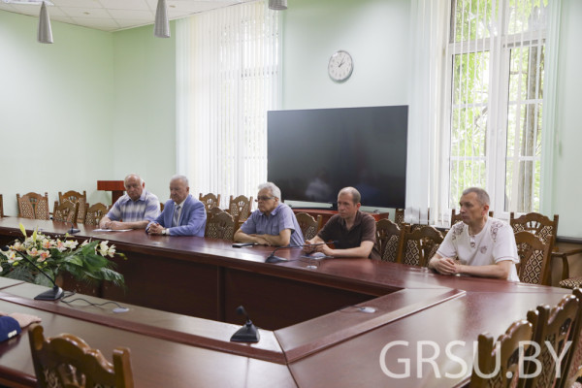
В Купаловском университете обсудили научные разработки с представителем реального сектора экономики
Развитие научно-технического партнерства между Гродненским государственным университетом имени Янки Купалы и инновационными предприятиями – резидентами Научно-технологического парка университета активно развивается.
В рамках развития научно-технического сотрудничества Гродненского государственного университета имени Янки Купалы с инновационными предприятиями и организациями реального сектора экономики Республики Беларусь состоялась рабочая встреча с Анатолием Дриндрожиком, генеральным директором ООО «Эксперт НК», которое является ведущим предприятием по разработке и производству оборудования для неразрушающего контроля, аттестации персонала и лабораторий, работающих в данной области.
https://www.grsu.by/component/k2/item/50747-v-kupalovskom-universitete-obsudili-nauchnye-razrabotki-s-predstavitelem-realnogo-sektora-ekonomiki.html
Гродненский государственный университет имени Янки Купалы

Slide 13
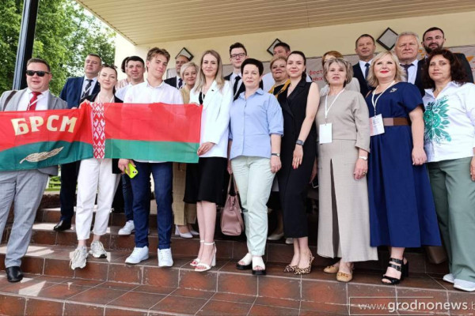
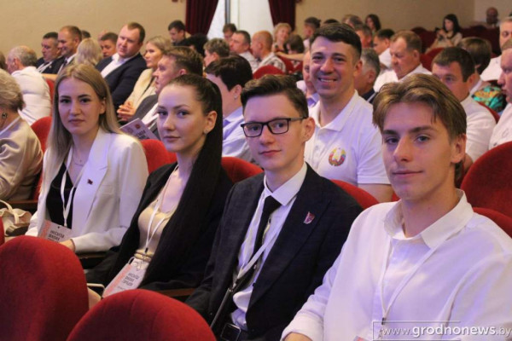
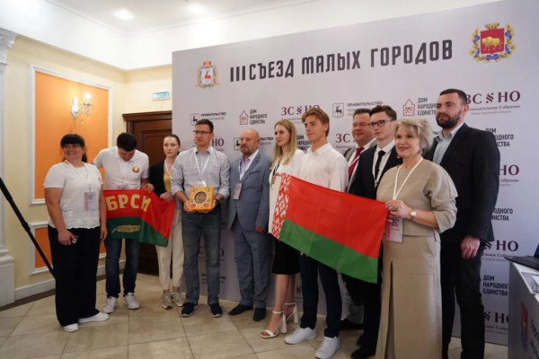
III Съезд малых городов Нижегородской и Гродненской областей
В рамках двунаправленного сотрудничества делегация Гродненщины приняла участие в III Съезде малых городов Нижегородской и Гродненской областей.
В состав делегации Гродненской области вошел студент 2 курса факультета истории, коммуникации и туризма Купаловского университета, председатель Молодежного парламента при Гродненском областном Совете депутатов VII созыва Егор Скепко. Участниками масштабного мероприятия с белорусской стороны стали порядка сотни человек из числа представителей органов власти, депутатского корпуса, сфер промышленности, молодежи и средств массовой информации.
В рамках съезда участники работали по специализированным трекам, связанным с деятельностью органов местного управления и самоуправления, работой агропромышленного комплекса, сохранением культурного и исторического наследия, институтом молодежного парламентаризма и патриотическим воспитанием. Впервые в этом году к участию в Съезде были приглашены молодые парламентарии.
https://www.grsu.by/component/k2/item/50755-rasshiryaem-geografiyu-molodezhnogo-sotrudnichestva-kupalovets-prinyal-uchastie-v-iii-sezde-malykh-gorodov-nizhegorodskoj-i-grodnenskoj-oblastej.html
Гродненский государственный университет имени Янки Купалы

Slide 14
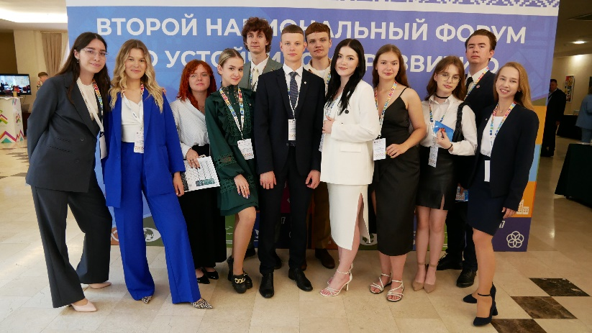
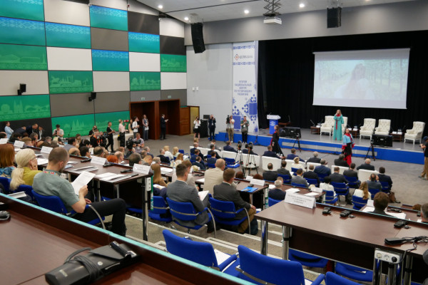
Второй Национальный форум по устойчивому развитию
В Минске прошел второй Национальный форум по устойчивому развитию. Участие в мероприятии приняли около 400 человек: представители органов государственного управления, парламента, общественных объединений, деловых и академических кругов, международных организаций.
В мероприятии приняли участие представители Гродненского государственного университета имени Янки Купалы, дублеры послов Целей устойчивого развития №7 и №16 Республики Беларусь, студент 1 курса факультета биологии и экологии Никита Галаган и Артур Сахарчук, студент 3 курса юридического факультета, доцент факультета биологии и экологии Ольга Кремлева.
В рамках Форума прошло пленарное заседание высокого уровня и панельные сессии. Работа сессий была организована с привлечением модераторов (руководителей ключевых министерств), ключевых докладчиков (представители государственных органов, бизнеса, научных кругов, общественных организаций, учреждений образования, молодежных послов ЦУР, организаций системы ООН), национальных и международных экспертов.
https://www.grsu.by/component/k2/item/50828-innovatsionnyj-podkhod-i-ustojchivyj-rost-kupalovtsy-prinyali-uchastie-vo-vtorom-natsionalnom-forume-po-ustojchivomu-razvitiyu.html
Гродненский государственный университет имени Янки Купалы

Slide 15
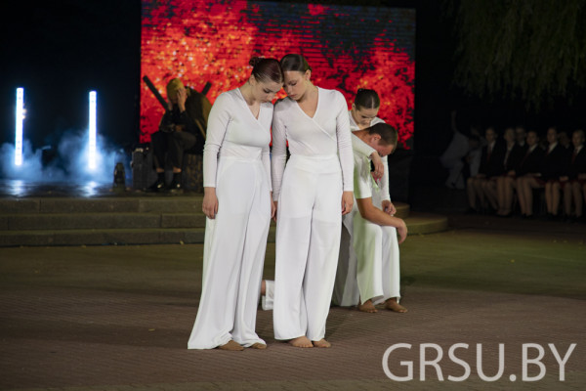
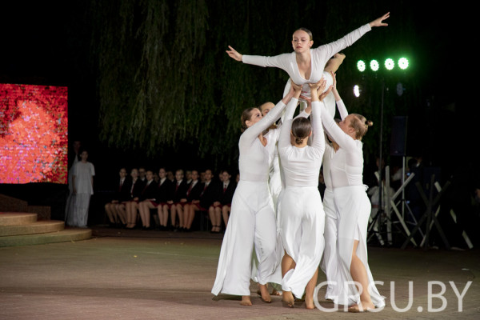
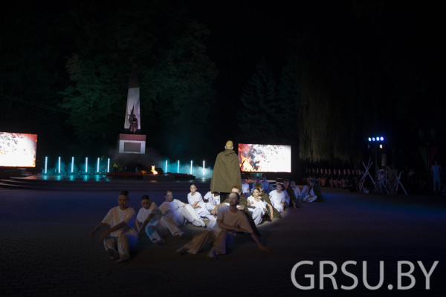
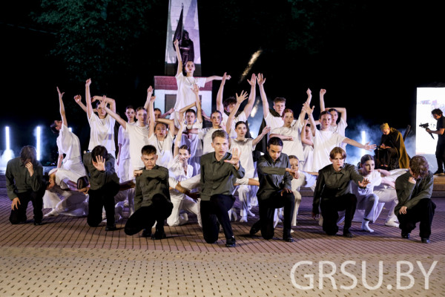
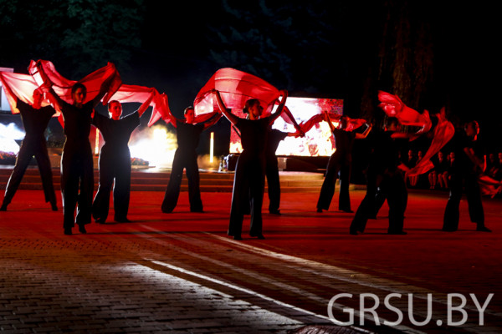
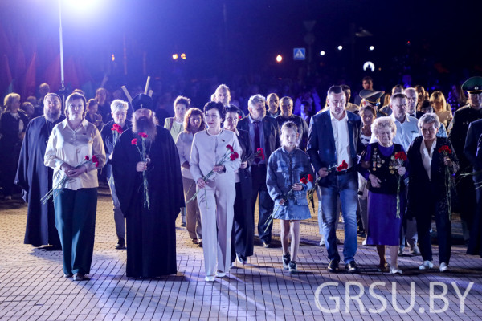
Акция «Память»
Акция «Память» посвящена Дню Всенародной памяти жертв Великой Отечественной войны. Ежегодно постановка Гуманитарного колледжа ГрГУ имени Янки Купалы отражает определенную тематику, и в этом году на языке театра говорили об операции Багратион. Боль, страх, сила, отвага, жизнь и смерть – все было в театрализованной постановке.
https://www.grsu.by/component/k2/item/50866-fotofakt-v-grodno-universitete-sostoyalas-aktsiya-pamyat.html
Гродненский государственный университет имени Янки Купалы

Slide 16
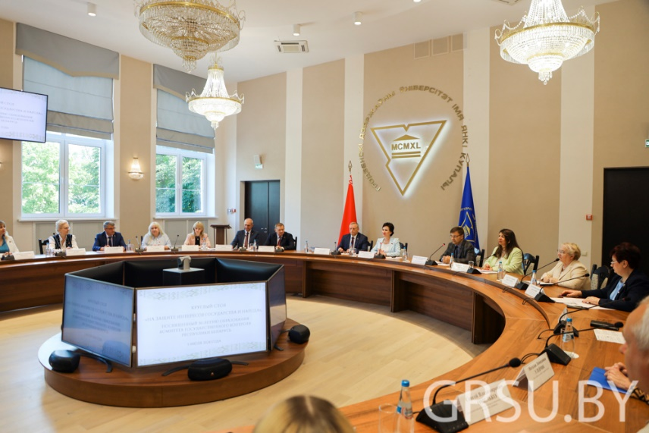
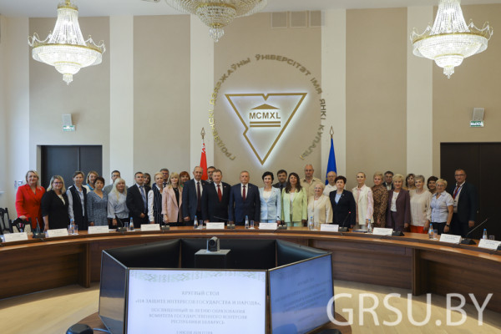
«На защите интересов государства и народа»: в ГрГУ имени Янки Купалы прошел круглый стол с Комитетом госконтроля
В Купаловском университете состоялся круглый стол «На защите интересов государства и народа», посвященный 30-летию образования Комитета государственного контроля Республики Беларусь.
Круглый стол стал важной площадкой для представителей Комитета государственного контроля, научного сообщества ГрГУ имени Янки Купалы и других участников. В рамках мероприятия были освещены ключевые аспекты деятельности Комитета, его роль в предотвращении коррупции, обеспечении исполнения законов и контроле за государственными финансами.
https://www.grsu.by/component/k2/item/51126-na-zashchite-interesov-gosudarstva-i-naroda-v-grgu-imeni-yanki-kupaly-proshel-kruglyj-stol-s-komitetom-goskontrolya.html
Гродненский государственный университет имени Янки Купалы

Slide 17
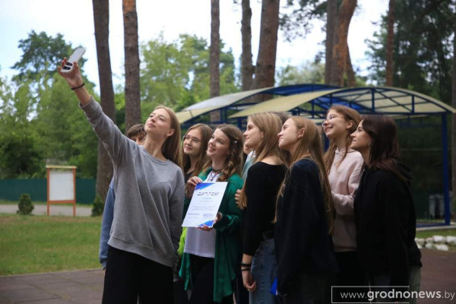
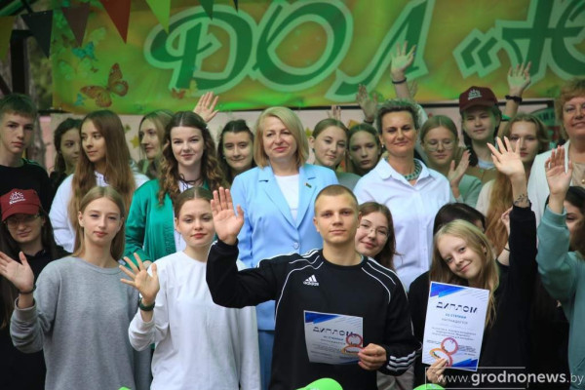
Купаловцы стали наставниками областного медиаинтенсива для молодежи
Студенты факультета истории, коммуникации и туризма Гродненского государственного университета имени Янки Купалы выступили в качестве экспертов на тренинге «Медиа Мастер». Мероприятие организовано Молодёжным парламентом при Гродненском областном Совете депутатов и Гродненским областным Дворцом творчества детей и молодёжи.
Студенты-журналисты Купаловского университета приняли участие в трехдневном проекте и поделились с молодежью практическими навыками.
В первый день интенсива спикеры провели мастер-классы и рассказали о том, как работают социальные сети, как создать вирусный контент и сделать это грамотно. А во второй день ребята разделились на 4 команды и создавали ролики самостоятельно: под руководством блогеров. Тема одна – отдых в лагере, а вот формат видео у каждой группы – свой.
В качестве практического задания участникам было предложено снять короткие видео в жанрах репортаж, обзор, опрос и видеовизитка.
https://www.grsu.by/component/k2/item/51380-kupalovtsy-stali-nastavnikami-oblastnogo-mediaintensiva-dlya-molodezhi.html
Гродненский государственный университет имени Янки Купалы

Slide 18
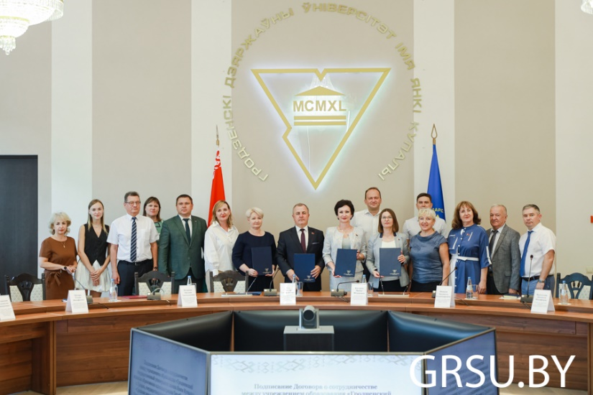
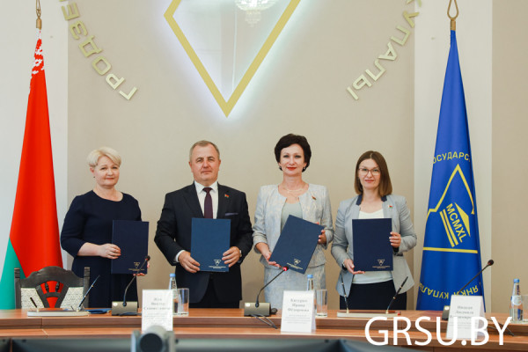
Четырехсторонний договор о сотрудничестве, посвященный работе инженерных классов
Открытие инженерных классов является необходимым шагом в направлении подготовки квалифицированных специалистов, способных решать сложные технические и инновационные задачи. В торжественной церемонии подписания приняли участие представители Гродненского государственного университета имени Янки Купалы, отдела образования администрации Октябрьского района, СШ№ 39 имени И. Д. Лебедева г. Гродно и РУП «Гродноэнерго».
Быстрый темп развития технологий требует специалистов, обладающих глубокими знаниями в области инженерии для разработки новых продуктов и улучшения существующих технологий. Инженеры играют ключевую роль в инновационном процессе, способствуя созданию новых решений, продуктов и услуг, что повышает конкурентоспособность как университета, так и страны в целом.
https://www.grsu.by/component/k2/item/51656-v-grgu-imeni-yanki-kupaly-podpisali-chetyrekhstoronnij-dogovor-o-sotrudnichestve-posvyashchennom-rabote-inzhenernykh-klassov.html
Гродненский государственный университет имени Янки Купалы

Slide 19
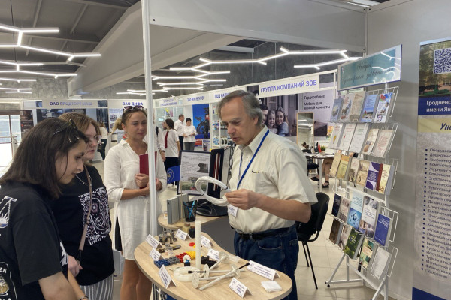
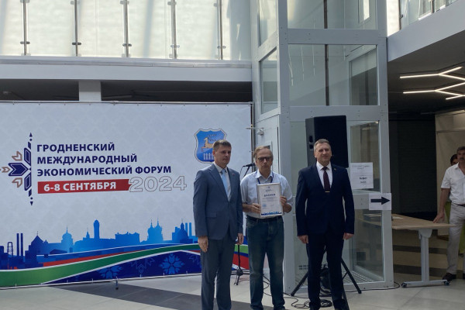
Региональная универсальная выставка достижений города Гродно
Более 40 ведущих организаций, предприятий и учреждений представляли свою продукцию, инновации и разработки на Региональной универсальной выставке достижений города Гродно в рамках Международного экономического форума, где Купаловский университет также представил свои разработки и свой потенциал.
В современном мире университет перестал был просто центром образования. В вузах студенты и сотрудники занимаются исследовательской и инновационной деятельностью. Купаловцы активно налаживают взаимодействие с представителями реального сектора экономики и выступают разработчиками проектов различной направленности.
https://www.grsu.by/component/k2/item/51688-kupalovskij-universitet-otmechen-diplomom-regionalnoj-universalnoj-vystavki-dostizhenij-goroda-grodno.html
Гродненский государственный университет имени Янки Купалы

Slide 20
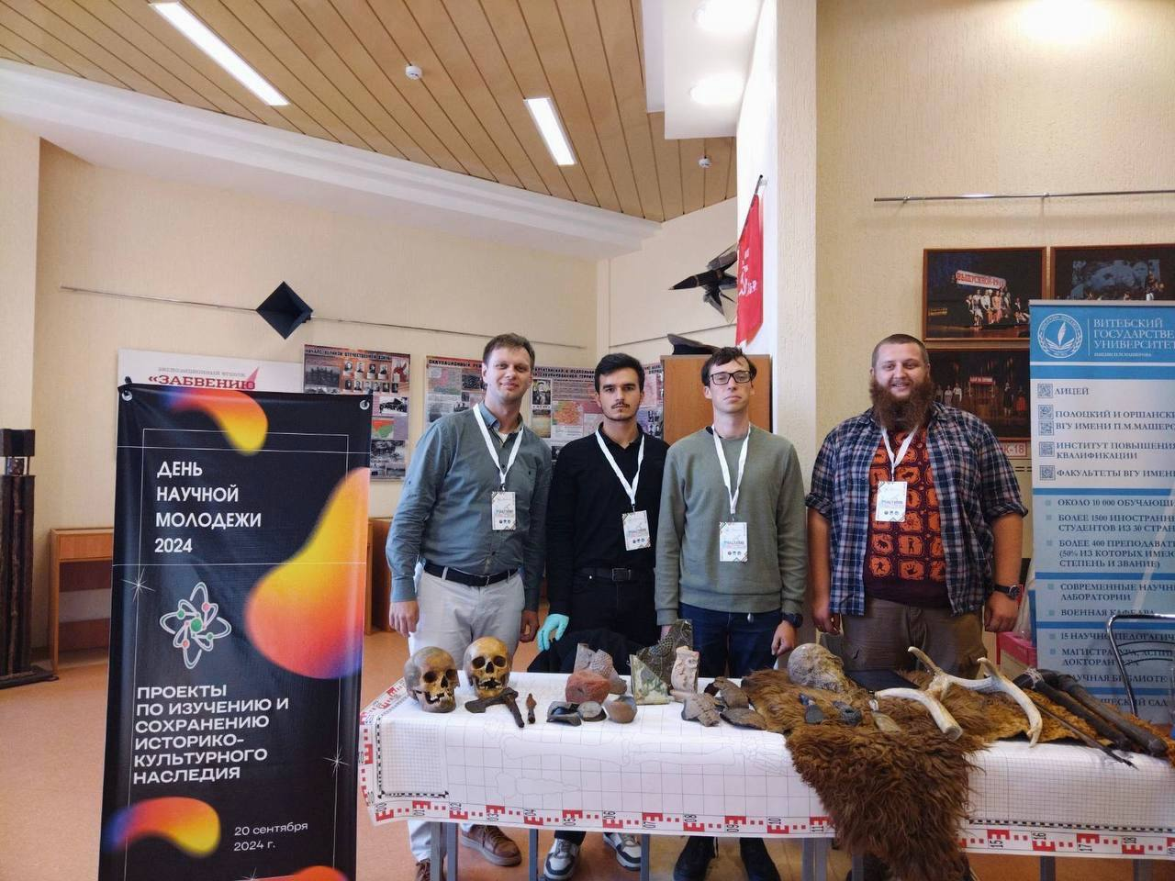
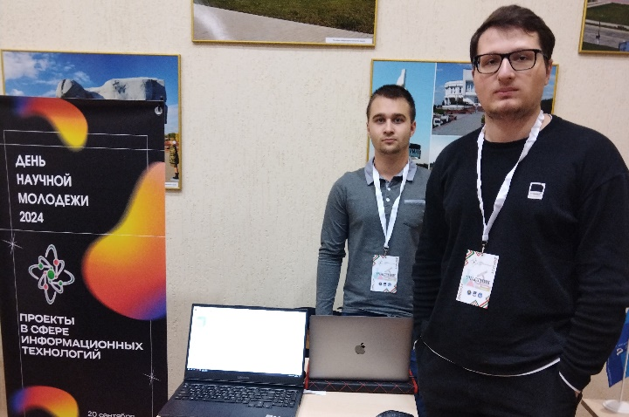
Фестиваль «День научной молодежи»
Делегация Купаловского вуза приняла участие в научном форуме «День научной молодежи». Мероприятие прошло на базе Барановичского государственного университета.
Организаторами фестиваля выступили Совет молодых ученых при Министерстве образования Беларуси и БарГУ при поддержке Министерства образования.
В рамках мероприятия участники и гости посетили интерактивные площадки, научно-популярные лекции, тренинги и квизы, выставку наиболее значимых научных достижений молодых ученых вузов. Словом, авторская программа от ведущих университетов страны позволила пройти настоящее научное путешествие, увидеть реальную сторону науки, погрузиться в бесконечный и загадочный мир научного творчества.
https://www.grsu.by/component/k2/item/51961-kupalovtsy-predstavili-alma-mater-na-festivale-den-nauchnoj-molodezhi.html
Гродненский государственный университет имени Янки Купалы

Slide 21
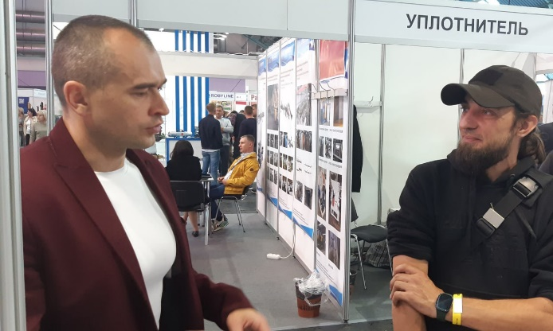
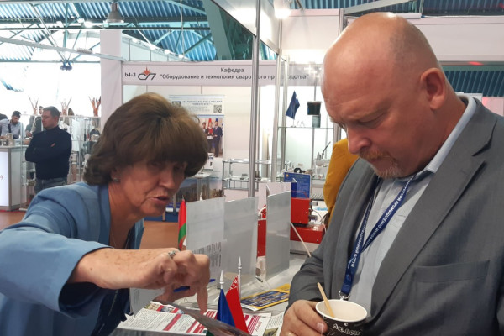
Международная выставка технологий и инноваций в промышленности «ТехИнноПром»
27-я международная выставка технологий и инноваций в промышленности «ТехИнноПром» проходила в г. Минск. Среди участников –профессор кафедры машиноведения и технической эксплуатации автомобилей Евгений Овчинников, заведующий кафедрой технологии, физиологии и гигиены питания Оксана Павлова и доцент кафедры материаловедения и ресурсосберегающих технологий Александр Антонов.
https://www.grsu.by/component/k2/item/52027-kupalovtsy-prinyali-uchastie-v-mezhdunarodnoj-vystavke-tekhnologij-i-innovatsij-v-promyshlennosti-tekhinnoprom.html
Гродненский государственный университет имени Янки Купалы

Slide 22
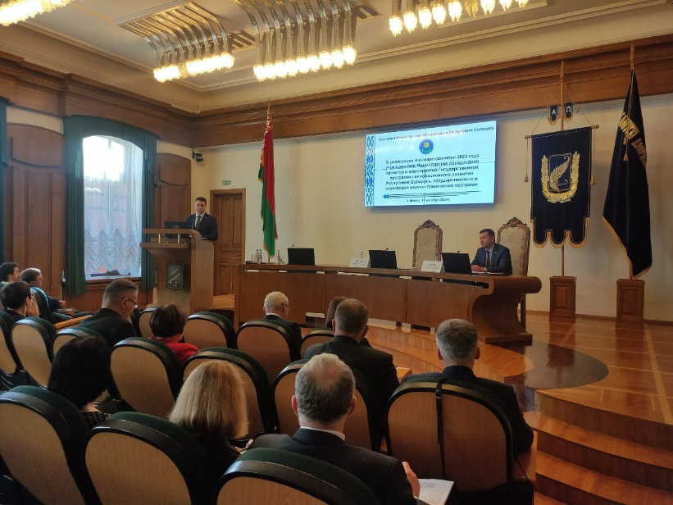
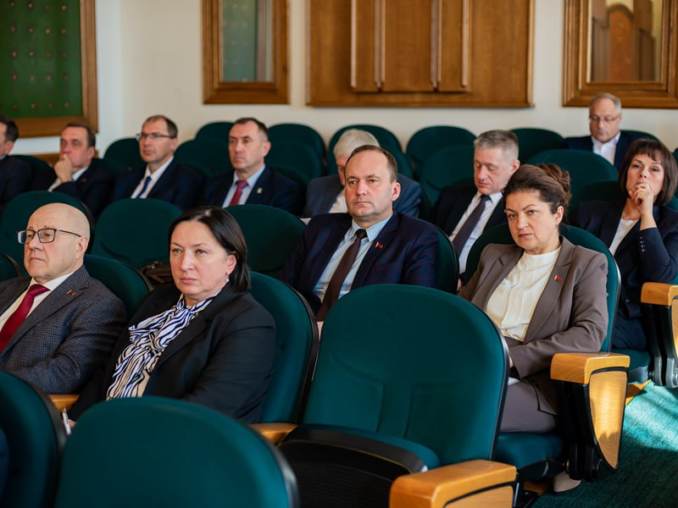
Заседание коллегии Министерства образования Республики Беларусь
Мероприятие прошло в Минске на базе Белорусского государственного университета. Среди участников – первый проректор Гродненского государственного университета имени Янки Купалы Александр Каревский, а также проректор по научной работе Наталья Башун.
Тема заседания коллегии – «О реализации в январе-сентябре 2024 года учреждениями Министерства образования проектов и мероприятий Государственной программы инновационного развития Республики Беларусь, государственных и отраслевой научно-технических программ». В ходе мероприятия участники акцентировали внимание на важности инноваций, практико-ориентированном подходе в образовании и взаимосвязи науки и современного производства.
https://www.grsu.by/component/k2/item/52383-pervyj-prorektor-grgu-imeni-yanki-kupaly-prinimaet-uchastie-v-zasedanii-kollegii-ministerstva-obrazovaniya-respubliki-belarus.html
Гродненский государственный университет имени Янки Купалы

Slide 23
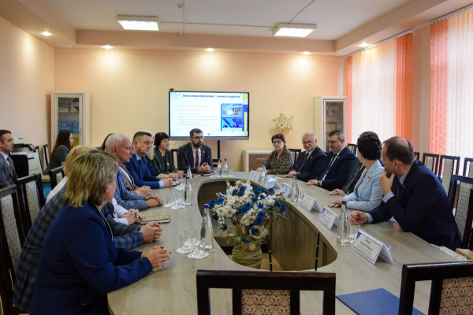

Договор с Волковысским районным исполнительным комитетом
На базе Волковысского колледжа Купаловского университета состоялось важное событие – подписание договора о сотрудничестве между Гродненским государственным университетом имени Янки Купалы и Волковысским районным исполнительным комитетом.
https://www.grsu.by/component/k2/item/52581-grgu-imeni-yanki-kupaly-zaklyuchil-dogovor-s-volkovysskim-rajonnym-ispolnitelnym-komitetom.html
Гродненский государственный университет имени Янки Купалы

Slide 24



Программа сотрудничества с Вороновским районным исполнительным комитетом
Программу подписали ректор Гродненского государственного университета имени Янки Купалы Ирина Китурко и председатель Вороновского районного исполнительного комитета Василий Шлык. Документ охватывает широкий спектр сфер сотрудничества, включая научные исследования, олимпиадное движение, сохранение культурного наследия и повышение качества образования специалистов.
Как отметила Ирина Китурко, связь общественности, депутатского корпуса, органов управления и учреждений образования действительно очень важна, ведь воспитать патриота и достойного гражданина может только патриот.
https://www.grsu.by/component/k2/item/52754-v-grgu-imeni-yanki-kupaly-podpisali-programmu-sotrudnichestva-s-voronovskim-rajonnym-ispolnitelnym-komitetom.html
Гродненский государственный университет имени Янки Купалы

Slide 25



ГрГУ имени Янки Купалы подписал трехсторонний договор о сотрудничестве
29 ноября состоялось подписание трёхстороннего договора о сотрудничестве между Гродненским государственным университетом имени Янки Купалы, гимназией № 9 имени Ф.П. Кириченко города Гродно и РУП «Гродноэнерго» филиал «Гродненские тепловые сети».
На церемонии подписания договора присутствовали учащиеся классов инженерной направленности. В завершение мероприятия была организована экскурсия по предприятию.
https://www.grsu.by/component/k2/item/53071-grgu-imeni-yanki-kupaly-podpisal-trekhstoronnij-dogovor-o-sotrudnichestve.html
Гродненский государственный университет имени Янки Купалы

Slide 26



Открытый диалог купаловцев с губернатором Гродненской области Владимиром Караником
Владимир Степанович рассказал о текущей ситуации в Гродненской области, о строительстве значимых объектов и развитии региона в целом. Коснулся реального сектора экономики, отметив, что наша область вышла на траекторию устойчивого роста.
Вопросов из зала к губернатору было много. Они касались прогнозов дальнейшего развития нашей страны, подготовки к электоральной кампании, строительства общежитий для студентов, наиболее востребованных в Гродненском регионе профессий. Узнали и секреты успеха Владимира Степановича как руководителя, вспомнили пандемию и поговорили о медицинском страховании.
https://www.grsu.by/component/k2/item/53301-v-grgu-imeni-yanki-kupaly-sostoyalsya-otkrytyj-dialog-kupalovtsev-s-gubernatorom-grodnenskoj-oblasti-vladimirom-karanikom.html
Гродненский государственный университет имени Янки Купалы

Slide 27






Встреча с помощником Президента Республики Беларусь – инспектором по Гродненской области Юрием Караевым
Дискуссионная площадка, предоставившая возможность молодежи поднимать самые острые проблемы и задавать волнующие вопросы представителю органов власти, состоялась в Купаловском университете 12 декабря.
https://www.grsu.by/component/k2/item/53320-molodezh-i-vybory-pomoshchnik-prezidenta-respubliki-belarus-inspektor-po-grodnenskoj-oblasti-yurij-karaev-vstretilsya-s-kupalovtsami.html
Гродненский государственный университет имени Янки Купалы

Slide 28

Гродненский государственный университет имени
Янки Купалы

